Slide 1
TENSIÓ SUPERFICIAL

Slide 2
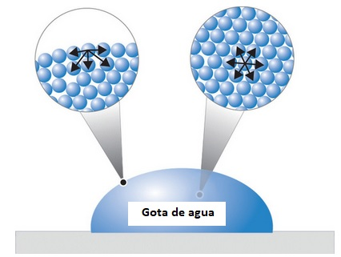
Tensió superficial
Es deu a l’existència de les forces d’atracció o de cohesió, que actuen sobre les molècules superficials d’un líquid.
Què passa?
A la superfície del líquid es crea una força cap a l’interior que fa que aquesta superfície es comporti com una membrana tensa. Força cap a l’interior = tensió superficial

Slide 3
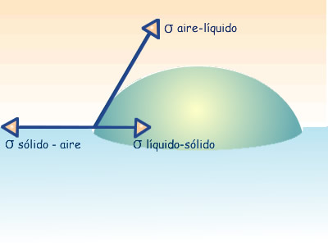
Angle de contacte
Angle que forma la superfície d’un líquid al estar en contacte amb un sòlid.
Aquest valor depèn de la relació entre les forces d’adhesió i cohesió entre el líquid i el sòlid.
Líquid s’adhereix fàcilment al sòlid ->
Líquid mulla la superfície –>
L’angle és menor = tensió superficial menor

Slide 4
Determinació TS amb estalagmòmetre
El líquid cau lentament des de l’interior d’un tub estret
Gota creix poc a poc
Més volum = més pes
Quan la gota cau ->
Tensió superficial = Pes de la gota

Slide 5
Llei de Tate
UNITATS: en N/m si utilitzem el SI d’unitats i/o dines/cm.
Líquid de referència (aigua)

Slide 6
Exercici
Es vol determinar la tensió superficial d’una mostra. Per fer-lo s’ha utilitzat l’aigua com a referència. L’assaig s’ha realitzat a 10ºC i s’ha fet en les mateixes condicions. El número de gotes de la mostra és de 67 i el de l’aigua és de 82. Per trobar la tensió superficial s’ha hagut de mesurar la densitat de la mostra que ha donat 1,158g/mL.
Quina és la tensió superficial de la mostra?
Dades: La tensió superficial de l’aigua a 10 °C (γ2\gamma_2γ2​) és aproximadament 73,2 dyn/cm (o 0,0732 N/m)

